Slide 1
Предложение как единица речи.
Янина Татьяна Сергеевна

Slide 2
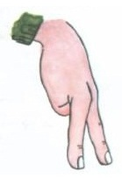
Пальчиковая гимнастика
Побежали вдоль реки
Дети наперегонки.

Slide 3
Словарная работа
Ч.л.век ….. .
Л.гушка …… .
Пш.ница …… .
Тракт.рист ….. .
(пашет, колосится, смеётся, квакает)

Slide 4


Slide 5
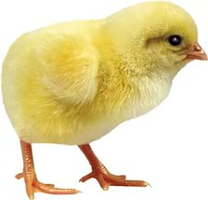
Подобрать признаки
Цыплёнок (какой?) маленький, …, … .

Slide 6
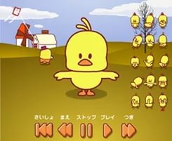
Физминутка

Slide 7
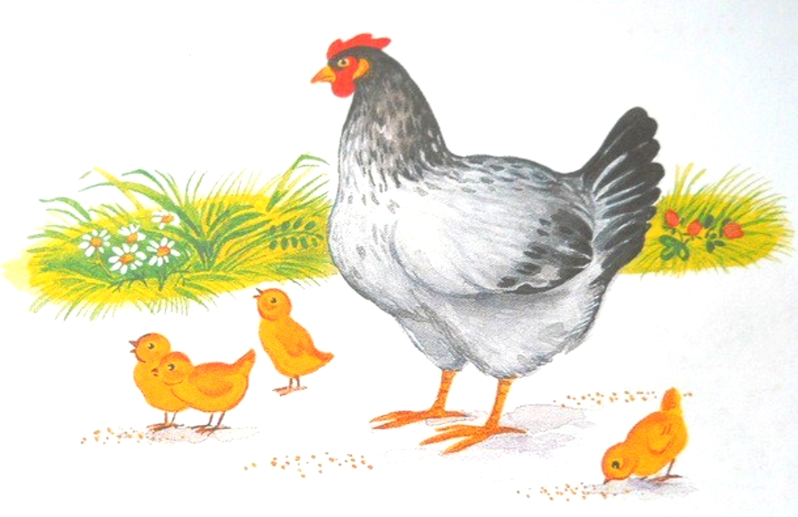
Курочка , гулять, с, пошла, цыплятами.

Slide 8
Запомните
Наша речь состоит из предложений.

Slide 9
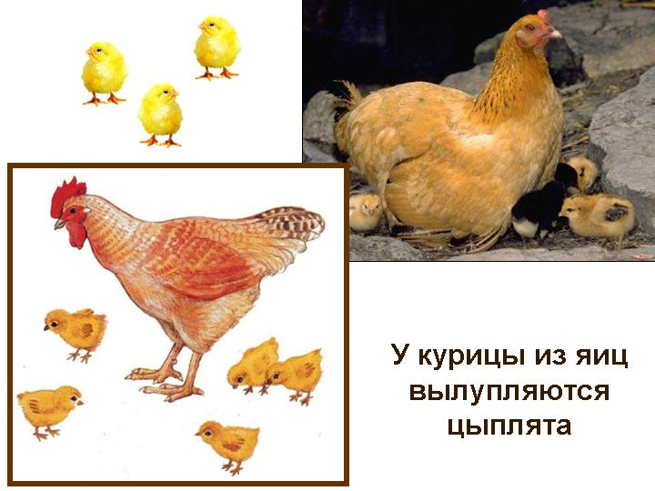
Найди ошибку

Slide 10
